Slide 1
Sissejuhatus maaeluvõrgustiku koostöökoja 10. istungi temaaatikasse
Tegevused september - detsember
Maaeluvõrgustiku koostöökoja 10. istung
13. detsember 2013
Energia talu, Viljandimaa

Slide 2
LEADER – suuremad üritused
2013 – märksõna “Rahvusvaheline koostöö”
Põhja- Baltimaade Leader rahvusvaheliste koostööprojektide konkursi korraldamine
  Taotluste vastuvõtt ja läbivaatamine apr-juuni (60 taotlust)
  Projektide andmebaas
  Trükise ettevalmistamine (inglise keeles, tõlge eesti keelde novembris)
  Rahvusvaheline konverents 26.09 ja õppereisid 27.09
  Tunnustusüritus 26.09 Lillepaviljonis
Regulaarsed infopäevad (18.-19.09; 4.-5.12)
Innovatsioonilaager – 22.-23.08.2013
LEADER teemaline õppereis Soome (rahvusvaheline koostöö 3.riikidega) – 7.-11. oktoober 2013
Piirkondlike strateegiate ettevalmistamise konsultatsoonid tegevusgruppidele –
14., 20. ja 26. november

Slide 3
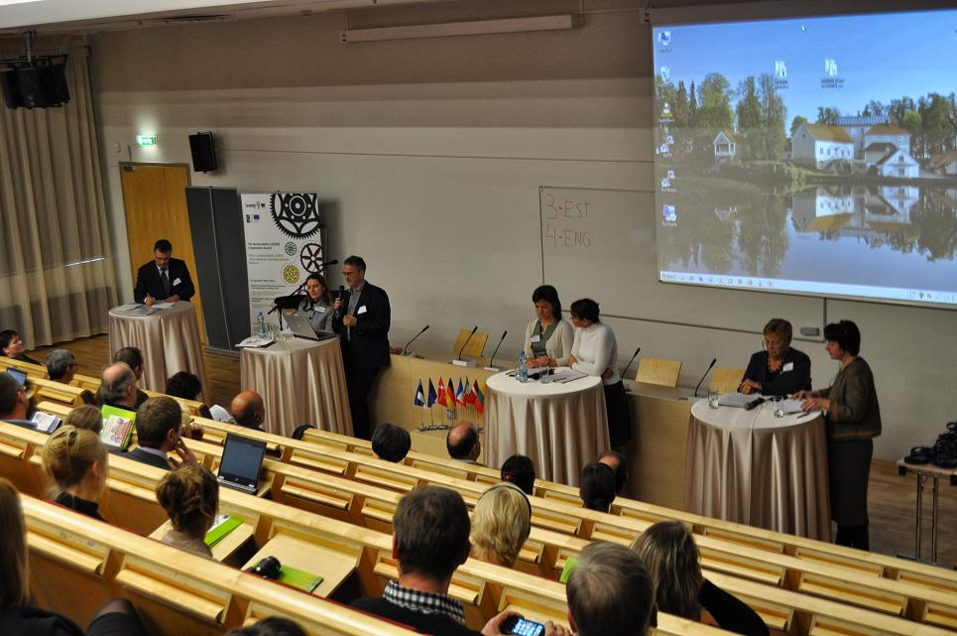
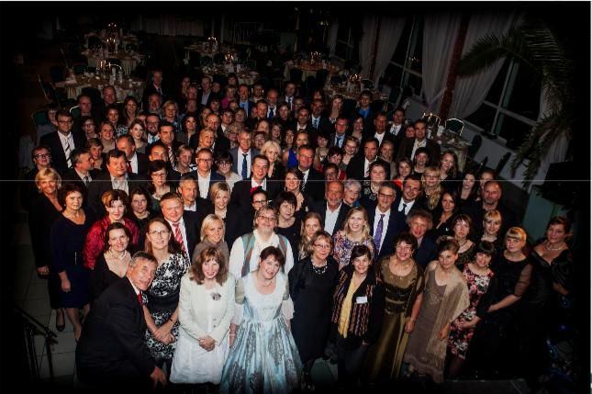

Põhja- Baltimaade Leader rahvusvaheliste koostööprojektide konkurss
konverents
trükis
tunnustusüritus

Slide 4

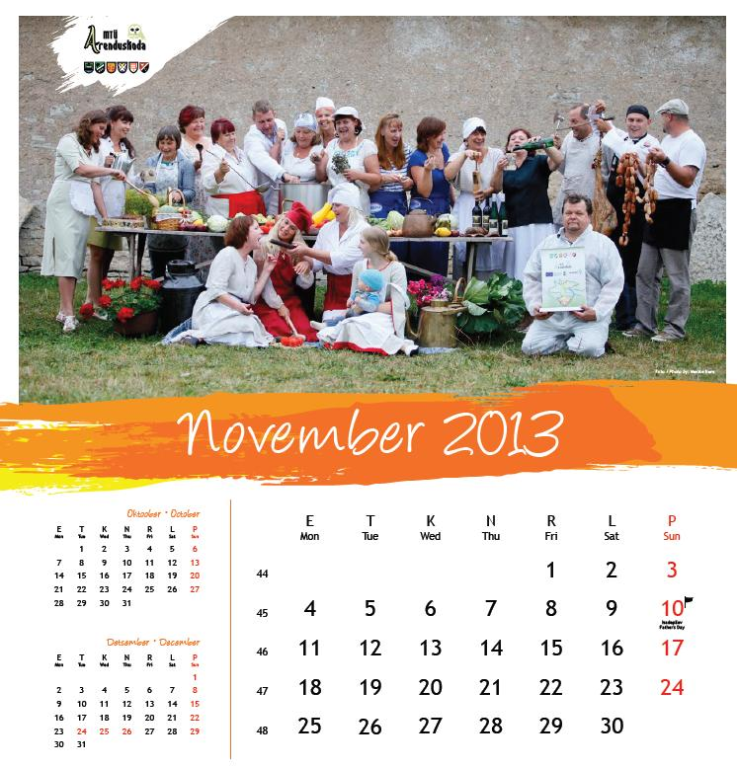
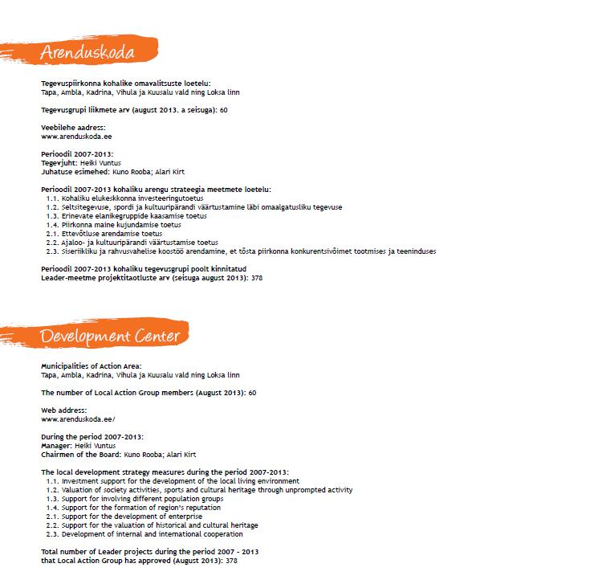
LEADER 26-kuu kalender
(kahekeelne)

Slide 5

Teleprojet 2013
ERR-ga koostöös valmib 30 videolugu saatesarja “Ilus maa” tarbeks, saated eetris 7. septembrist 15. detsembrini laup ja pühap kell 19.45 ETV2-s. Videolugude teemad:
  6 noortalunikku
  8 noorteprojekti
  16 noorte ettevõtjate projekti

Slide 6
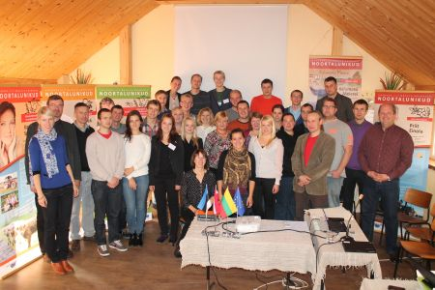
Noored ja noortalunikud (1)
Noortalunike rahvusvaheline seminar – Eesti, Läti ja Leedu – 10.-11.okt Nakatu turismitalus Valgamaal

Slide 7

Noored ja noortalunikud (2)
Noortalunike stendinäitus

Slide 8
Ränd-näitused – ikka saadaval!
Leader stendinäitus – 28 stendi (valmis 2010 sügisel)
  2013.a liikunud vähemalt 3 erinevas Eestimaa paigas
Külade arendusprojektide stendinäitus "Mõeldud tehtud“ – 16 stendi (valmis 2012 sügisel koostöös Kodukandiga)
  2013.a olnud vähemalt 12 erinevas Eestimaa paigas
ENRD fotonäitus "Euroopa maaelu piltides" – kokku 31 A1 suuruses fotot kapa alusel (näituse avamine 12.02.2013 Jänedal Leader infopäeva raames)
  2013.a on olnud üleval vähemalt 5 erinevas Eestimaa paigas

Slide 9
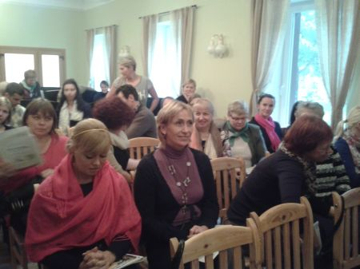
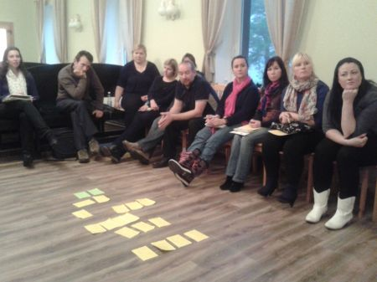
Kohaliku toidu teema
Kohaliku toidu teemaleht – uudised, sündmused, võrgustike kontaktid, sh toiduvõrgustikud Google kaardirakenduses
Teemapäevad:
  22. november – kogukonnaköögid (Tahkurannas, Pärnumaal). Neljas teemapäev.

Slide 10
Euroopa Innovatsioonipartnerlus - EIP
Oleme palganud pikaajalise eksperdi (okt 2013 – apr 2014) – Konstantin Mihhejev
Koostöös PM-iga korraldatud kaks seminari: 11. juuni ja 15. oktoober
Detsembris-veebruaris on plaanis korraldada valdkondlikud mõttekojad võimalikele EIP töörühmadele
  Mahemõttekoda 6. detembril Jänedal, ülejäänud jaanuaris ja veebruaris

Slide 11
STOP!
Jätkame pärast ettekandeid ja lõunasööki, kui teemaks on “Maaeluvõrgustiku tegevuste plaanid 2014. aastaks”

Slide 12
2014 - üleminekuaasta
Infovajadus väga suur, kuid meetmed veel ei avane
Maamajanduse Infokeskuse maaeluvõrgustiku osakond jätkab maaeluvõrgustike tegevustega
Eelarve piiratud ja hetkel vaid 2014.a juunini

Slide 13
2014 - teemad
Keskkond – projektikonkurss a la “Märka MAKi keskkonnasõbralikkust!”
Leader (max 2 infopäeva, koolituspäevad vajadusel)
  Leader võrgustikud: kohalik toit, kogukonnateenused, sotsiaalne talupidamine (või pigem avatud talude teema – 2014.a on rahvusvaheline peretalude aasta)
Finantsinstrumendid – teema tutvustamine potentsiaalsele sihtgrupile
Läänemere strateegia temaatika, sh koostöö teiste maaeluvõrgustikega (seed money project)
EIP temaatika

Slide 14
2014 – esimese veerandi tegevused
Rändnäituste aktiivne liigutamine
Trükised (hetkel puuduvad veel konkreetsed teemad)
Konkursi ettevalmistamine
Võrgukiri, sh päevakajalised fookuslood
Veebilehe ülalhoidmine, sh andmebaasid, uudiste monitooring
ENRD veebilehe ultra light versiooni tõlkimie eesti keelde?

Slide 15
TÄNUD!

